Slide 1



Kevin’s IT Village
http://itvillage.tistory.com
개발자 로드맵 이야기(6)
Spring Boot

Slide 2


Spring Boot의 탄생 배경
Spring Boot의 탄생 배경
Spring의 복잡한 구성 작업
web.xml 설정
DispatcherServlet 설정
프로젝트 의존성 관리
Spring MVC 등의 기능에 대한 명시적인 XML, 자바 구성
비즈니스 로직을 제외한 Spring구성은 Spring에게 맡겨버리자

Slide 3
Spring Boot의 핵심 기능
Spring Boot의 핵심 기능
스타터 의존성
자동 구성
Spring Boot의 핵심 기능
Spring Boot CLI
Actuator

Slide 4
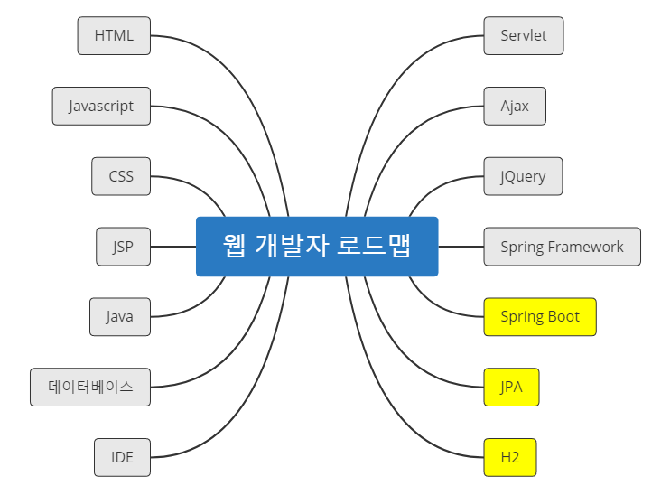
초간단 TODO 애플리케이션 구현
AJAX의 등장
여섯번째 TODO 애플리케이션에서 선정된 기술을 추가한 로드맵 입니다. ^^
[Spring Boot 추가 로드맵]

Slide 5
다음 시간 이야기 : 개발자 로드맵 마지막 이야기
감사합니다
해당 컨텐츠는 Kevin’s IT Village에서도 확인하실 수 있습니다.
Kevin’s IT Village 주소 : https://itvillage.tistory.com

